Slide 1


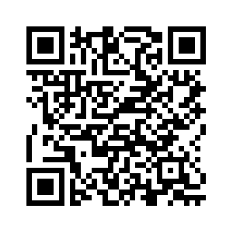

Andrii Litvinov
Async lifetime tests with xUnit and AutoFixture
Тема доклада
Тема доклада
Тема доклада
bit.ly/2W2vl7I
KYIV 2019

Slide 6

Кто я?
Тема доклада
Тема доклада
Тема доклада
.NET LEVEL UP
KYIV 2019

Slide 7
Зачем я здесь?
Тема доклада
Тема доклада
Тема доклада
.NET LEVEL UP
KYIV 2019

Slide 8
Demo
Тема доклада
Тема доклада
Тема доклада
.NET LEVEL UP
KYIV 2019

Slide 9
CQS Архитектура
https://blogs.cuttingedge.it/steven/posts/2011/meanwhile-on-the-command-side-of-my-architecture/
https://blogs.cuttingedge.it/steven/posts/2011/meanwhile-on-the-query-side-of-my-architecture/
Тема доклада
Тема доклада
Тема доклада
.NET LEVEL UP
KYIV 2019

Slide 10
Тестирование и AutoFixure
https://blog.ploeh.dk/2010/10/08/AutoDataTheorieswithAutoFixture/
https://www.pluralsight.com/courses/advanced-unit-testing
https://github.com/AutoFixture/AutoFixture/wiki/Cheat-Sheet
https://docs.microsoft.com/en-us/aspnet/core/test/integration-tests
Тема доклада
Тема доклада
Тема доклада
.NET LEVEL UP
KYIV 2019

Slide 11
Спасибо! Вопросы?
Тема доклада
Тема доклада
Тема доклада
bit.ly/2W2vl7I
.NET LEVEL UP
KYIV 2019

